Slide 1
米大統領選と今後の展望
情報パック11月号

Slide 2
一般投票とその「結果」
11月3日 一般投票
11月7日 バイデン氏が「勝利宣言」
トランプ陣営は法廷闘争を言明
11月13日現在
バイデン氏 7800万票
トランプ氏 7300万票

Slide 3
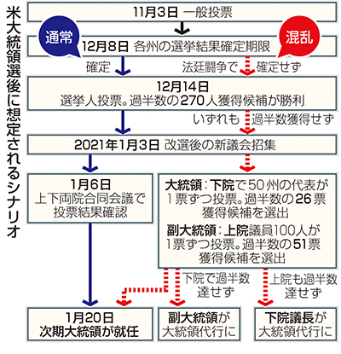

Slide 4
一部の州が訴訟などで選挙人が確定せず、トランプ、バイデン両氏とも選挙人の過半数に達しない場合、憲法修正１２条により、下院で５０州の代表が1票づつ投票。過半数の２６票を獲得した候補が大統領に。
法廷闘争は「悪あがき」「潔くない」「混乱を招くのみ」との批判は当たらない。法的に認められている民主的手段である。

Slide 5
バイデン氏のメッセージ（デラウェア州ウィルミントン、7日）
「米国を修復する時が来た」
「分裂ではなく統合を目指す大統領になることを誓う」
「米国の魂をよみがえらせ、この国の主力である中産階級を立て直し、米国を再び世界から尊敬される国にするためにこの職を目指した」

Slide 6
トランプ ７３００万票の意味
二つの「イフ」
新型コロナウイルスパンデミックがなかったら
世論調査会社、大手メディアによる調査結果が正確であったら
7300万票の重み
新政権に対する意味
常に圧力であり続ける
共和党に対する意味
最有力の次期大統領候補

Slide 7
続く 「トランプの闘い」
保守派の核心はキリスト教福音派であり、全人口の２５％を占めている。「トランプの闘い」を支える岩盤支持層、米国最大の政治勢力になりつつある。
トランプ氏は今年２月、中絶反対派の年次集会「命のための行進」に現職大統領として初めて直接参加。
２０１７年に就任してから三人の保守派の連邦最高裁判事を任命（１０月にエイミー・バレット氏を承認）。
保守派は医療保険などの社会保障制度をめぐっても、自助努力を重視する人々。

Slide 8
続く 「トランプの闘い」
民主党オバマ政権下で非白人、非キリスト教の主張が一気に力を増してきたとの危機感を持った。
特にLGBTなどの権利保護が一層進んだと受け止め、不満を募らせた。
２０１６年の前回大統領選でトランプ氏当選の原動力となったのが、こうした保守派内の不満だった。
人工妊娠中絶も胎児の生命保護を重視して中絶に反対する。

Slide 9
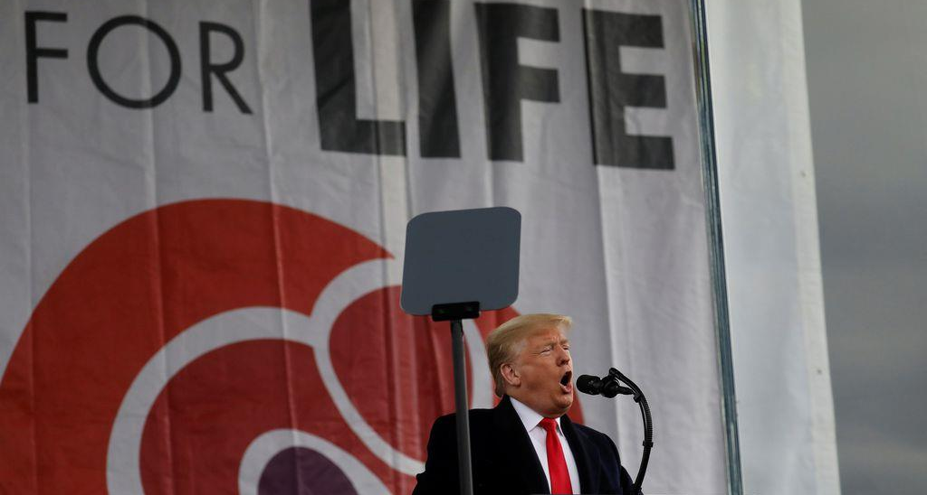
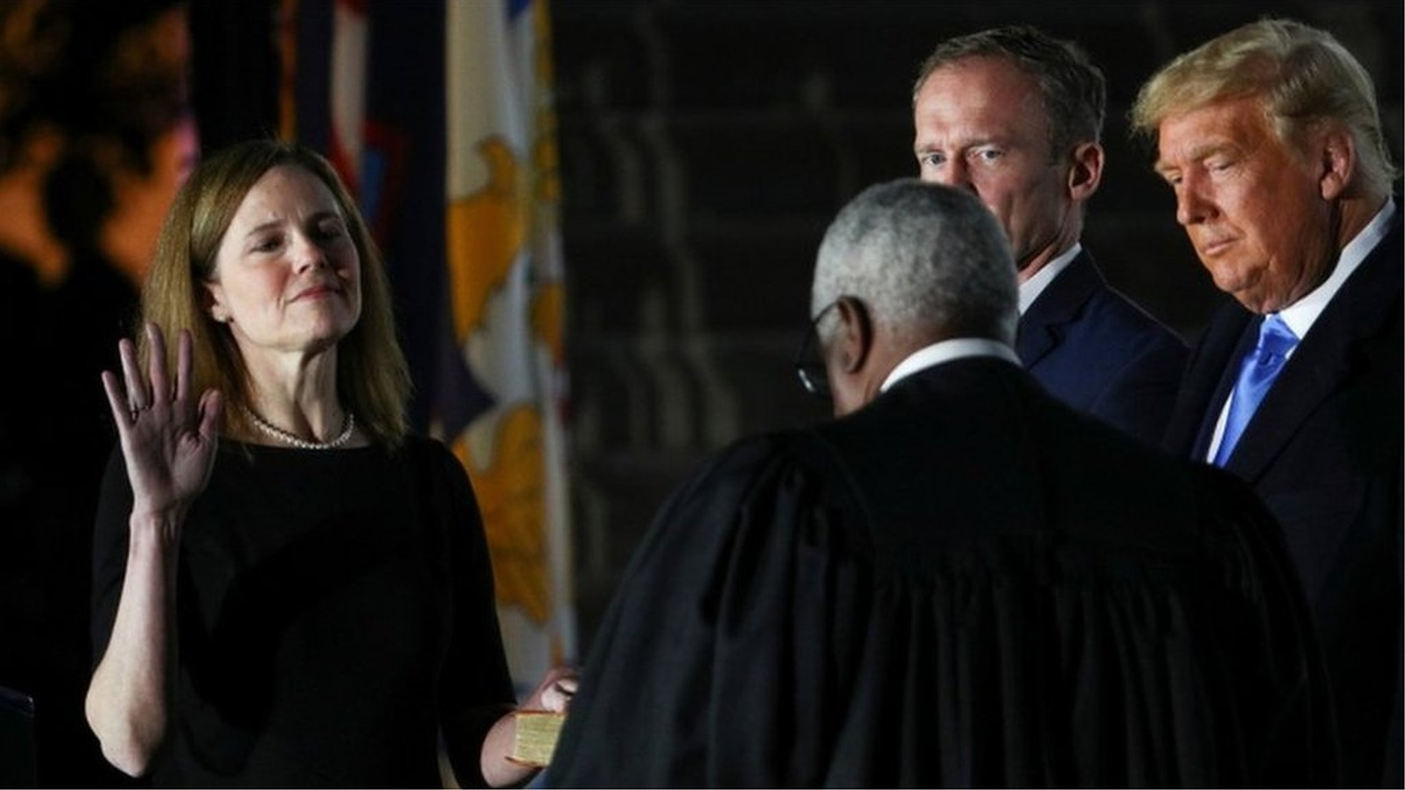
トランプ氏、人工妊娠中絶反対の大規模集会に出席（２月４日）
米上院、保守派バレット氏を最高裁判事に承認 （１０月２６日）

Slide 10
バイデン氏が蘇らそうという「米国の魂」とはなにか。
意味不明の「多様性」の容認なのか。
「米国の魂」とは、キリスト教に基づく建国理念
社会主義者（文化マルクス主義者）が唱える「多様性」の
美名に隠された非キリスト教化工作を野放しにしてはいけない。

Slide 11
既に始まった中国の対日・米への攻勢
11月12日 菅、バイデン電話会談 15分
日米安保第5条の適用を確認
中国外務省の汪文斌報道官
「日米安保条約は冷戦時代の産物であり、第三国の利益を損なうべきではない」と述べた。
（民主党政策綱領に「新冷戦」との概念にとらわれない、とある）
11月14日 東アジア首脳会議
李克強首相
日本が提唱する「自由で開かれたインド太平洋構想（FIOP）」をアジア版NATOだと反発
（９月の総裁選で菅氏が「対中包囲網」に対する懸念を表明していた）

Slide 12
日本は戦後最大の試練を迎える覚悟を

